Slide 1
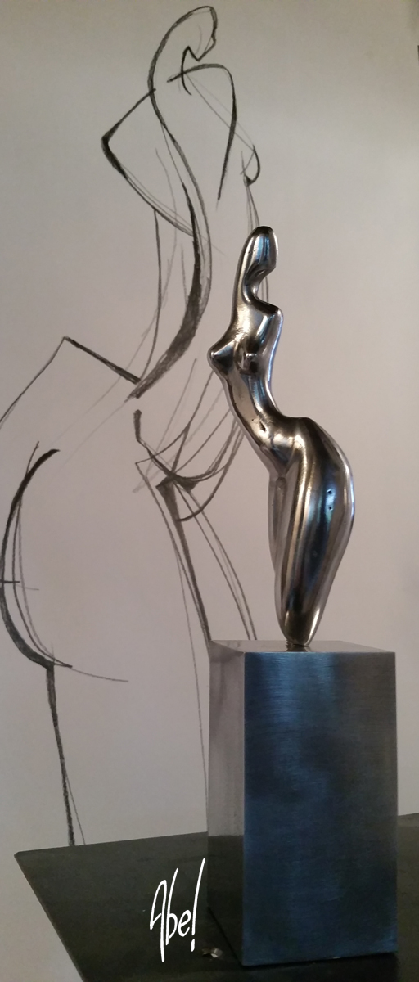

www.abel-sculpture.com
www.abel-sculpture.com
0033 615 48 25 12
abel_virtuel@hotmail.com
Maison des artistes : D 743195/ siret : 490816550
Atelier : 51 rue du Dronckaërt. 59960. Neuville en Ferrain.

Slide 2
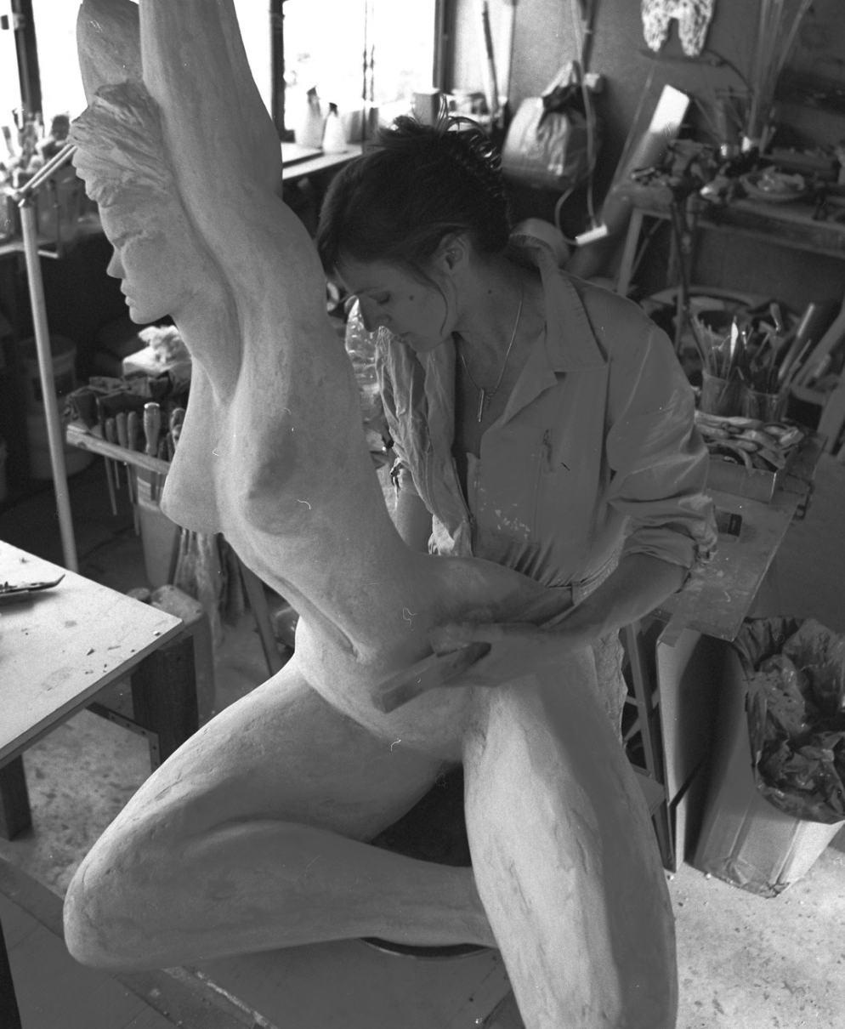
« Sensualité, équilibre, énergie et douceur guident mes mains »
Les sculptures d’Abel traduisent l’esthétique des émotions avant tout.
La source d’inspiration d’Abel est en perpétuel mouvement, le corps de la femme et de l’homme s’illustrent dans ce qu’ils ont de plus touchant : un supplément d’âme qui transparait dans ses moindres « faits et gestes ».
Le monde est un théâtre…Et comme un spectateur, ultra-sensible à ce qui se dégage de l’Autre, le sculpteur travaille ces émotions impalpables jusqu’à les matérialiser en un objet unique, chargé d’énergie, et de sensualité.
Le travail de la terre est tantôt brut tantôt stylisé, et l’audace de formes envolées est librement abordée grâce à une matière à base de résines, mise au point par l’artiste.
Qu’il s’agisse d’une terre brute empreinte de la gestuelle de la main, ou d’une pièce plus sophistiquée en fonte d’aluminium longuement polie, le contact physique avec la pièce en création est primordial pour Abel.
Ces deux approches ne sont pas paradoxales, elles ne font que satisfaire le besoin instinctif de toucher, pour mieux le partager.
Les créations d’Abel charment, séduisent et étonnent parfois, par leur présence si particulière dans l’espace : suspensions improbables ou discrètes, déséquilibres ambitieux, pièces lumineuses, patines recherchées, toutes portent une signature forte et élégante.
Depuis 2005, si Abel privilégie les pièces uniques, certaines œuvres ont fait l’objet d’édition en séries limitées, notamment pour l’ornementation des salles de bains haut de gamme, et diffusées à l’international.
Par sa maîtrise de différents matériaux, Abel répond à des demandes de créations, par des recherches très personnalisées, et conçoit La sculpture qui sera le lien entre son Art et le lieu de vie du client.

Slide 3
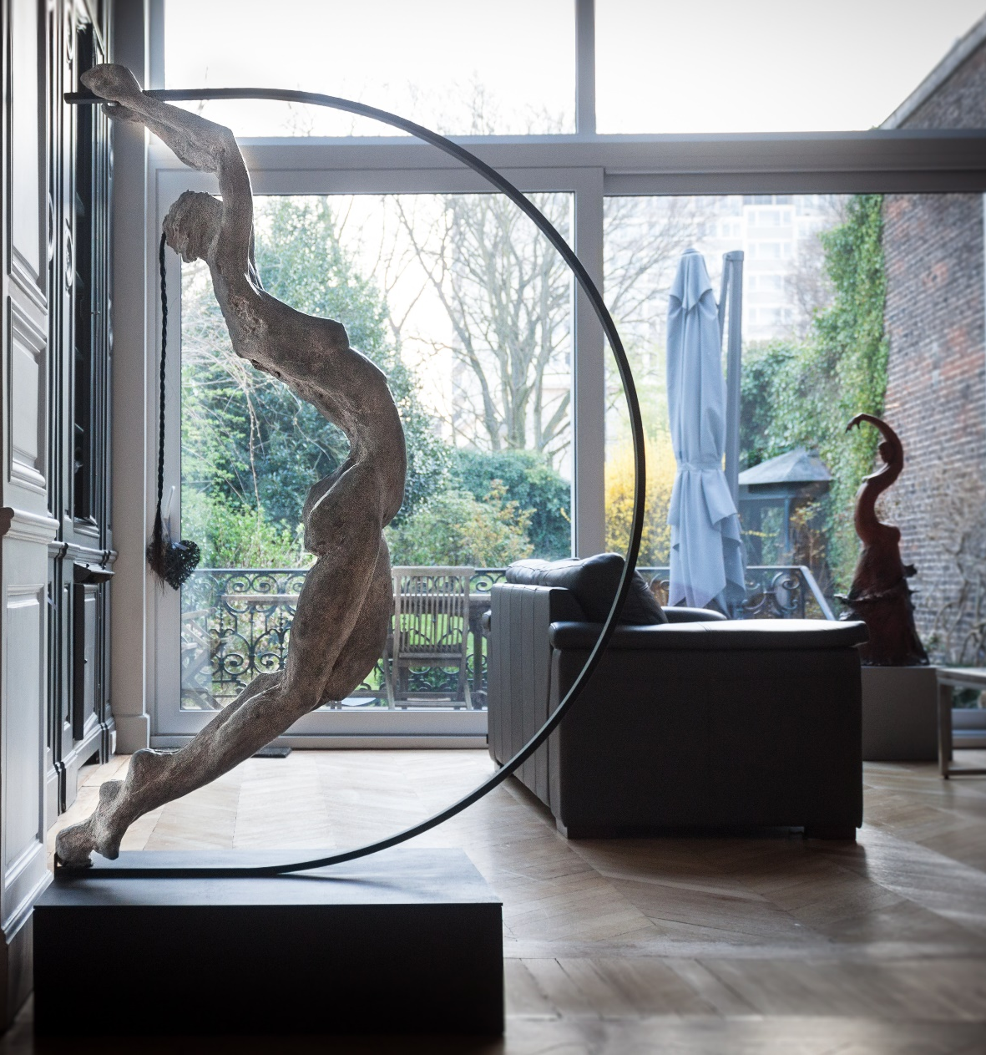
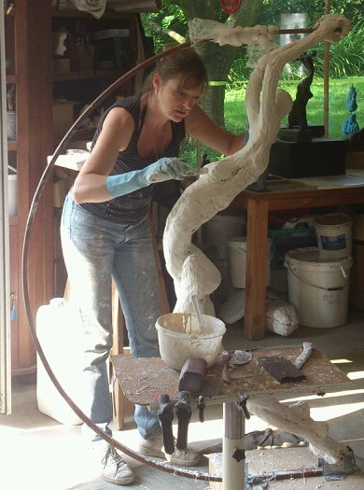
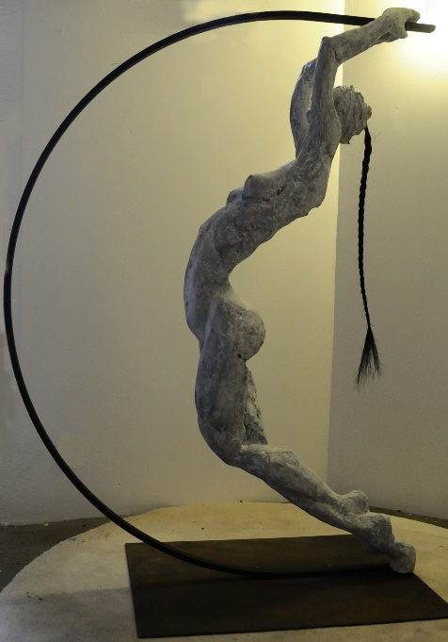
www.abel-sculpture.com
Op Zoom. Résine modelée. Collection particulière.

Slide 4
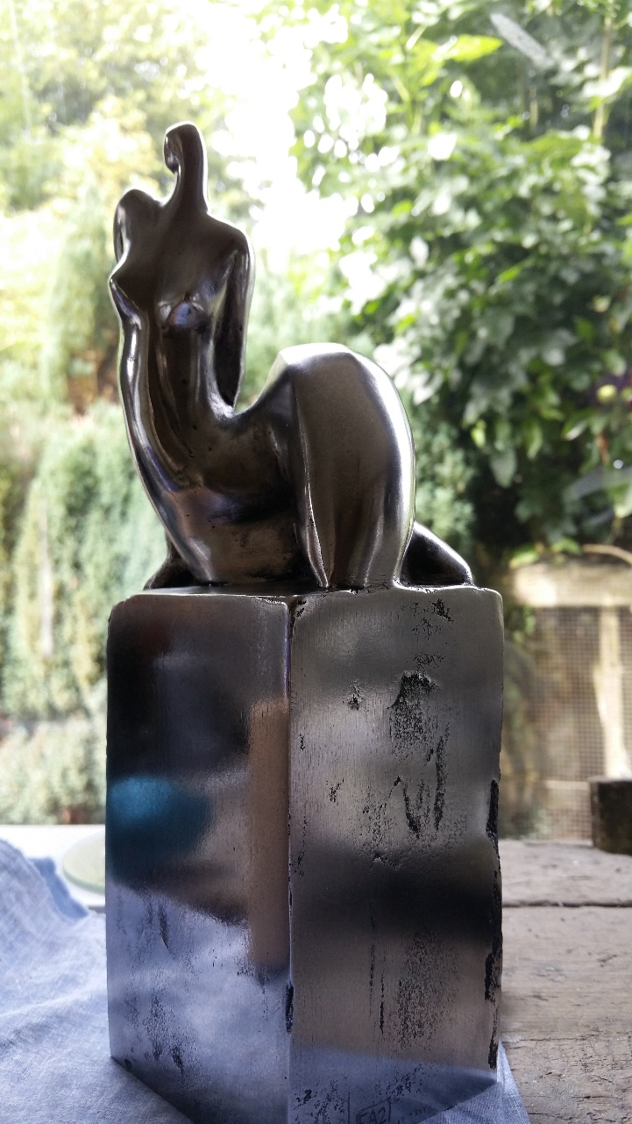
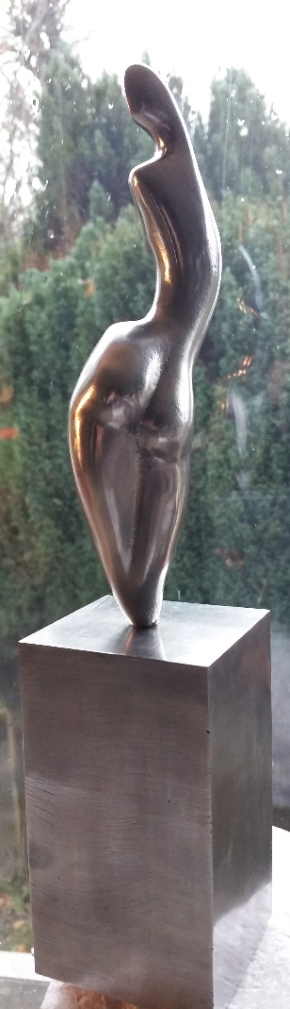
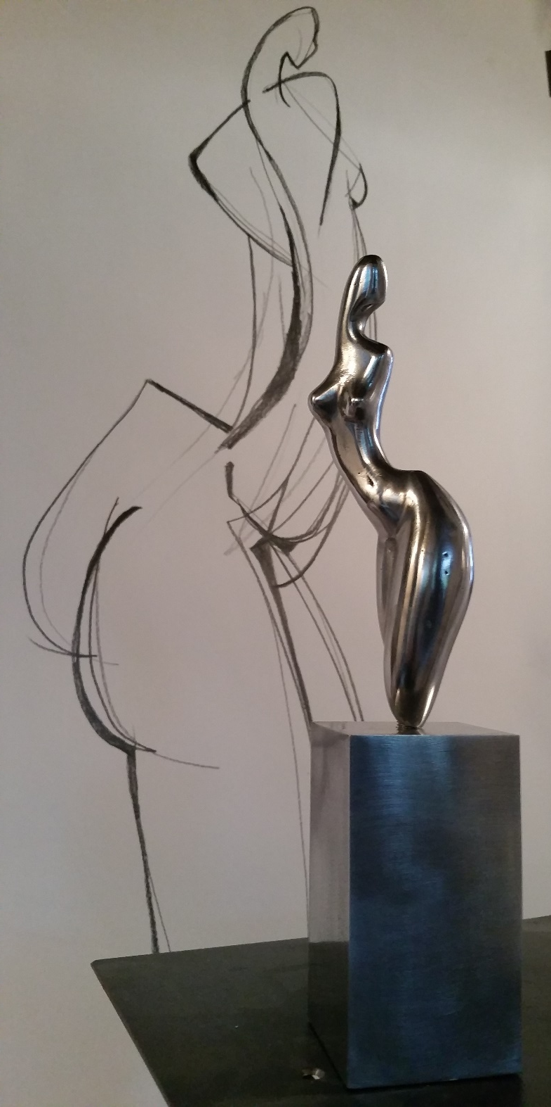
www.abel-sculpture.com
« Virgule » haut. 25 cm.
« 1567 Point d’ironie » haut. 30 cm.
Fonte d’aluminium.

Slide 5
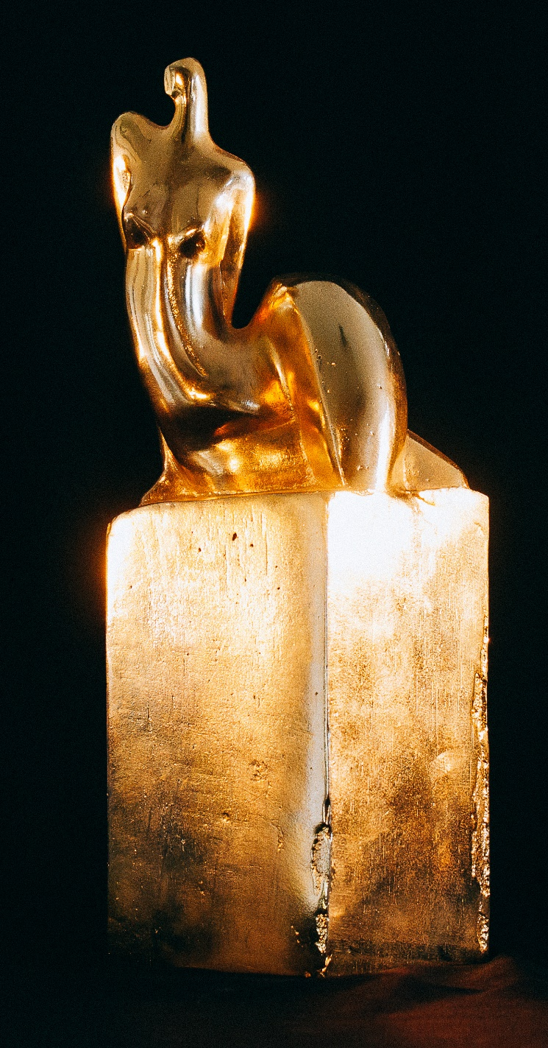
www.abel-sculpture.com
« Virgule Or » haut. 25 cm.
Fonte d’aluminium, traitement or.

Slide 6
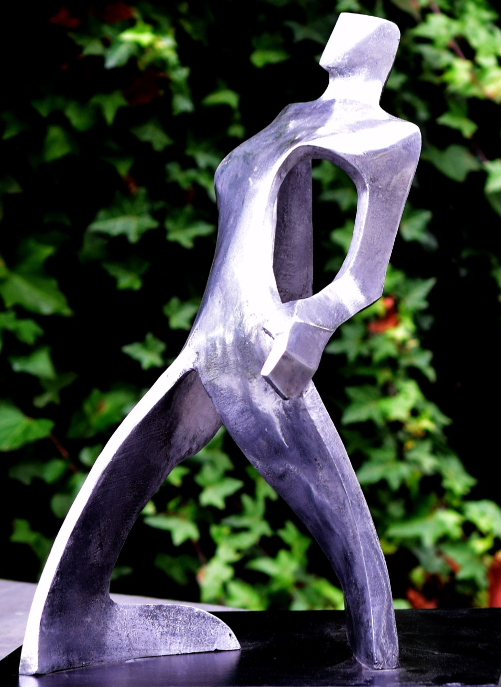
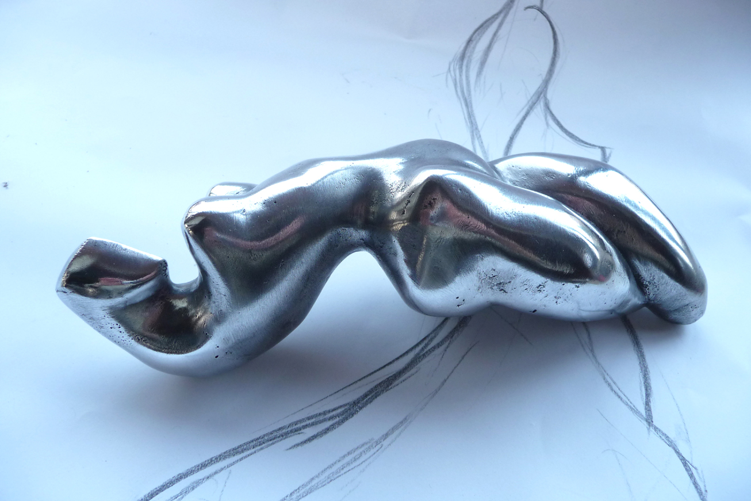
www.abel-sculpture.com
« Possible » haut. 40 cm (projet de monument). « Onk » long. 20 cm. Fonte d’aluminium.

Slide 7
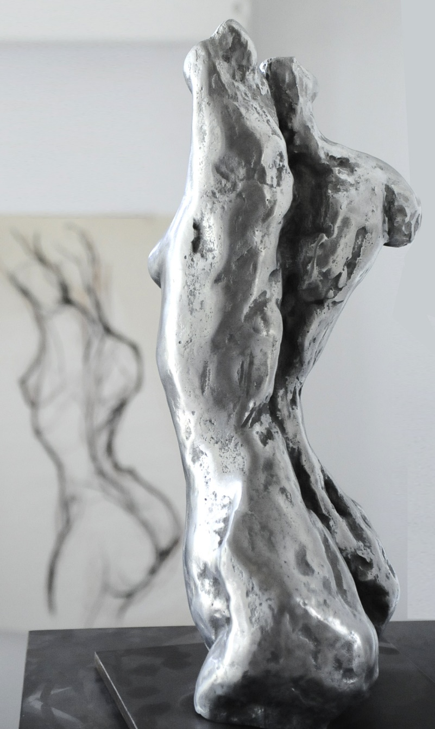
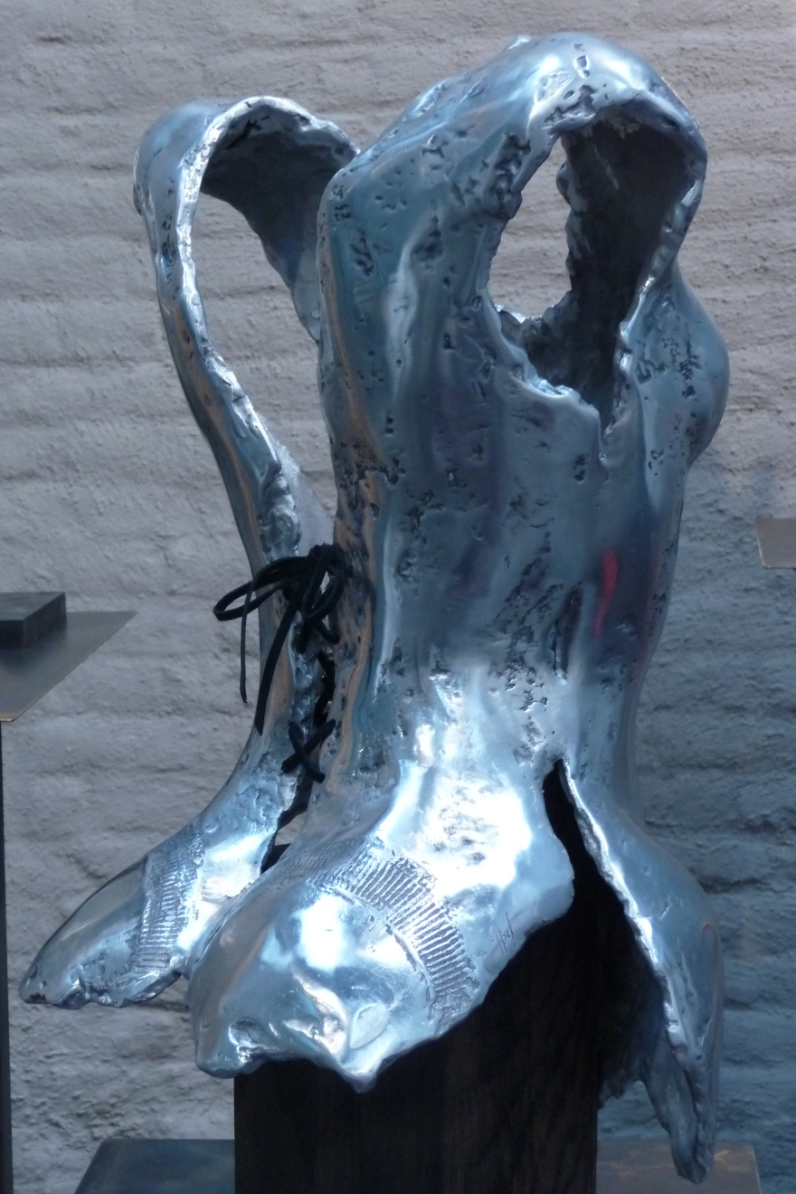
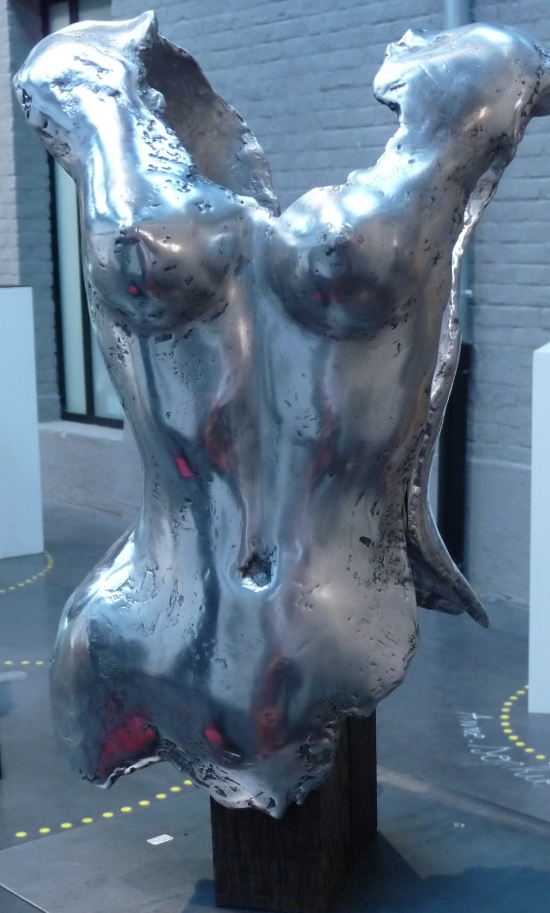
www.abel-sculpture.com
« Black Back » N°1. Haut. 50 cm. « Empreinte alu » N° 4. Haut 54 cm.
Fonte d’aluminium.

Slide 8
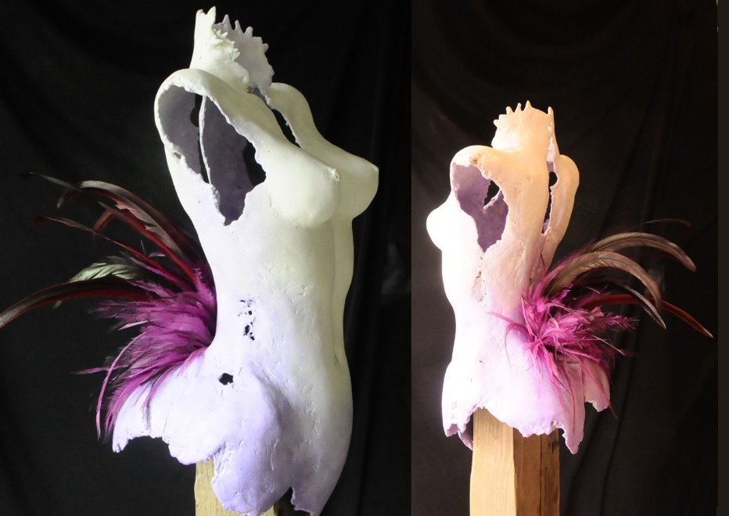
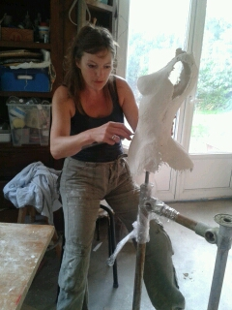
www.abel-sculpture.com
Corset Cocotte. Résine modelée, nacre, plumes.

Slide 9
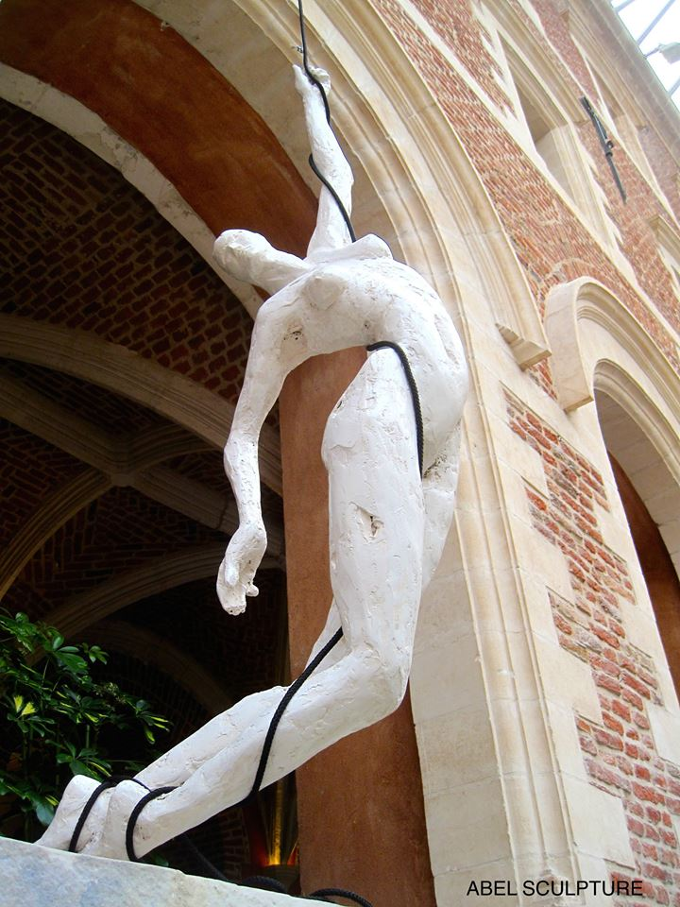
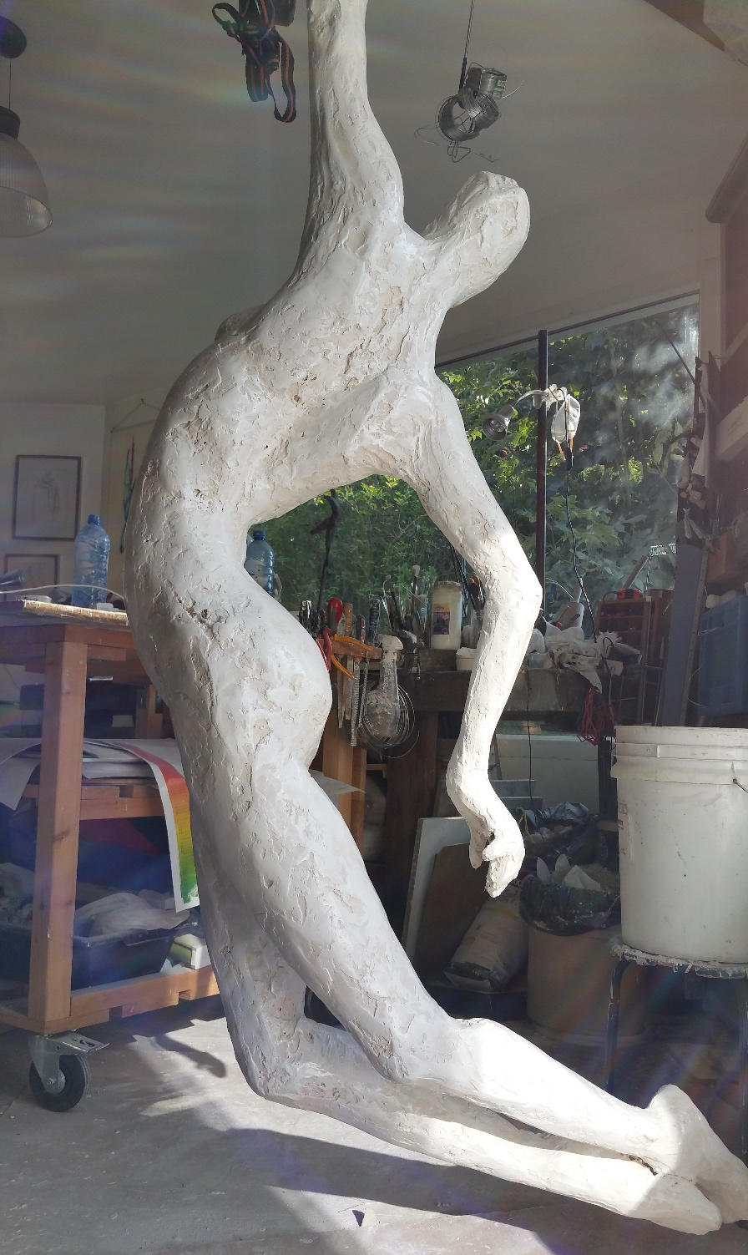
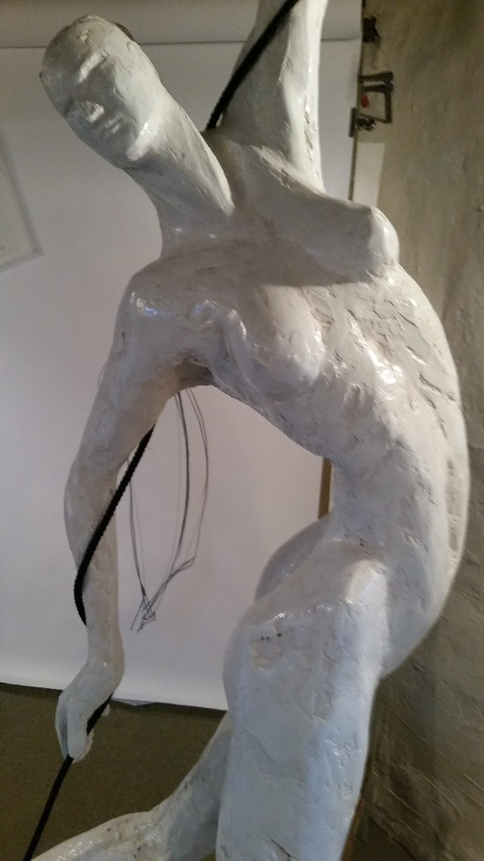
www.abel-sculpture.com
Falls. Suspension résine modelée, laque blanche. Hauteur 2m20.

Slide 10
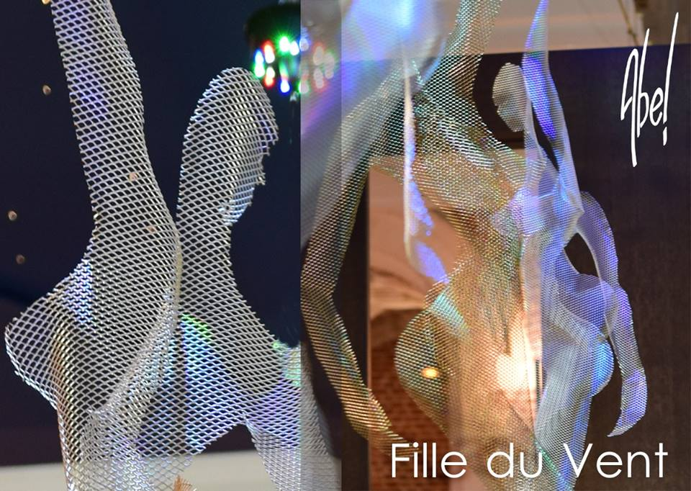
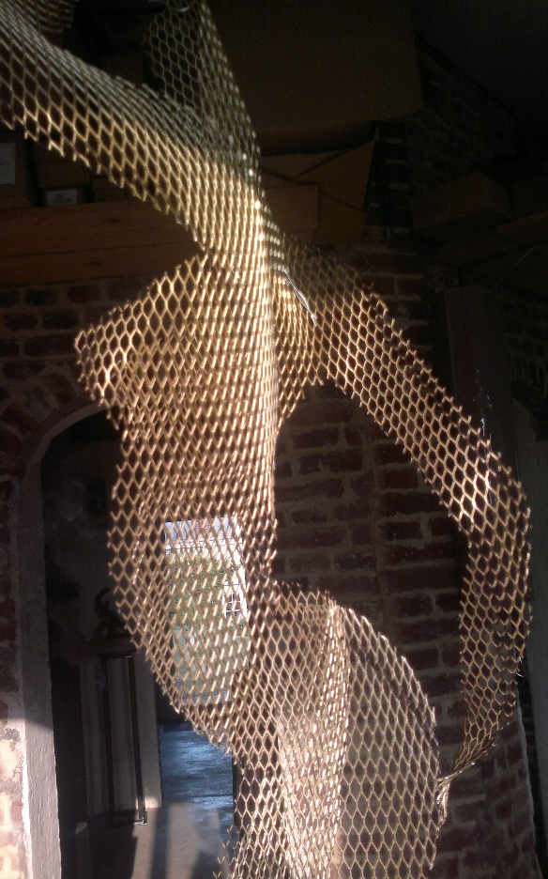
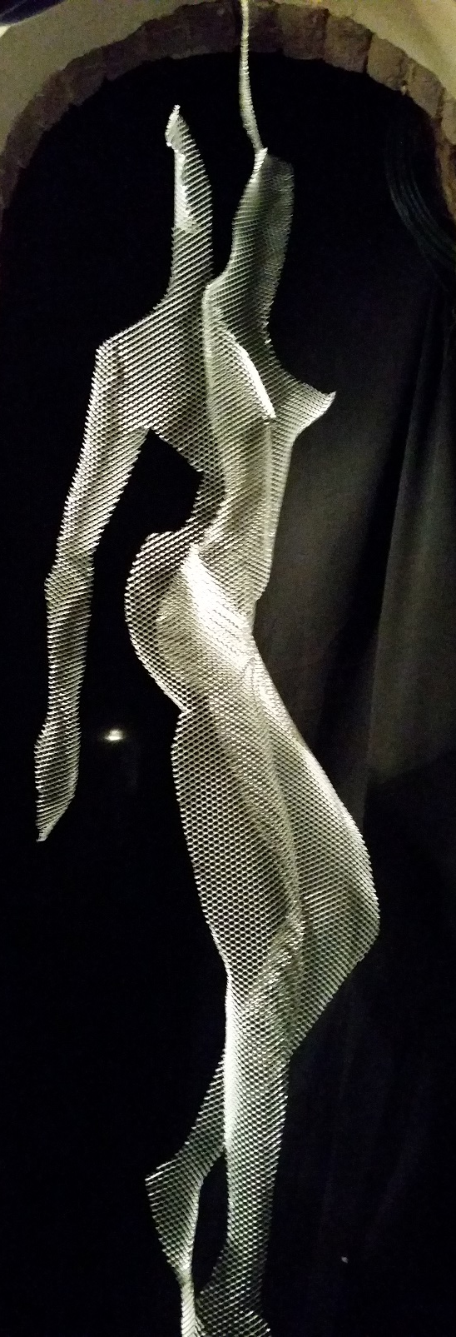
www.abel-sculpture.com
« Fille du vent » aluminium déployé. Haut 1m70. Suspension en rotation (12 volts)

Slide 11
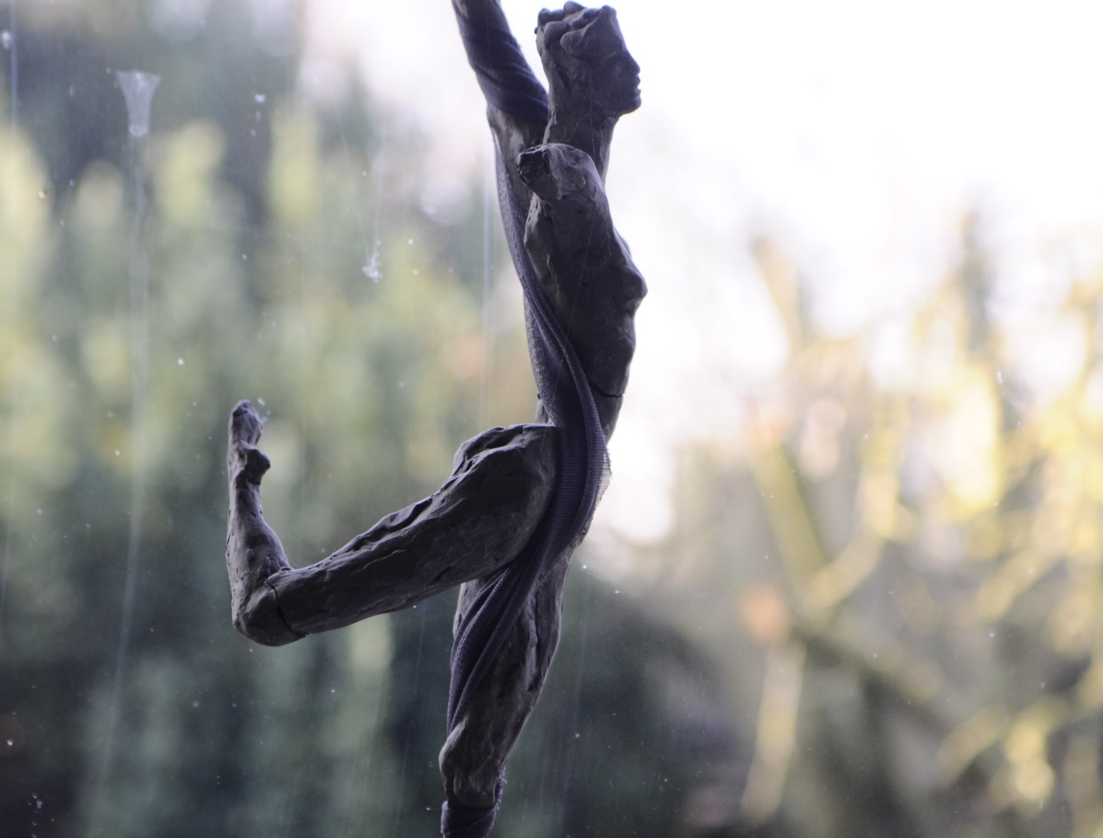
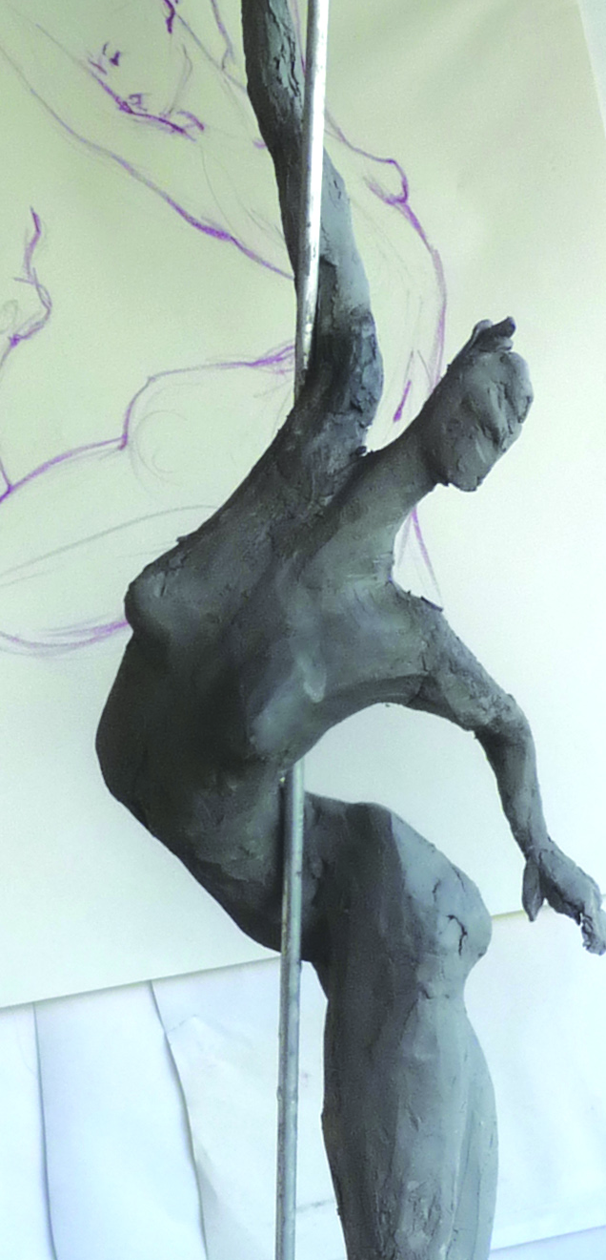
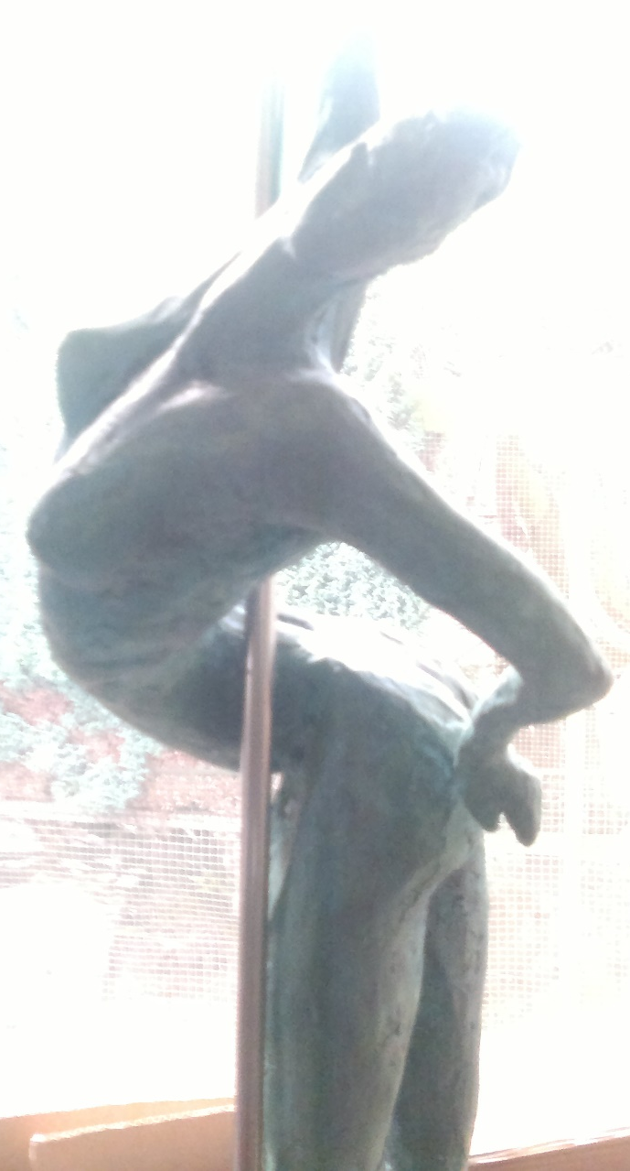
www.abel-sculpture.com
Etudes terre cuite

Slide 12
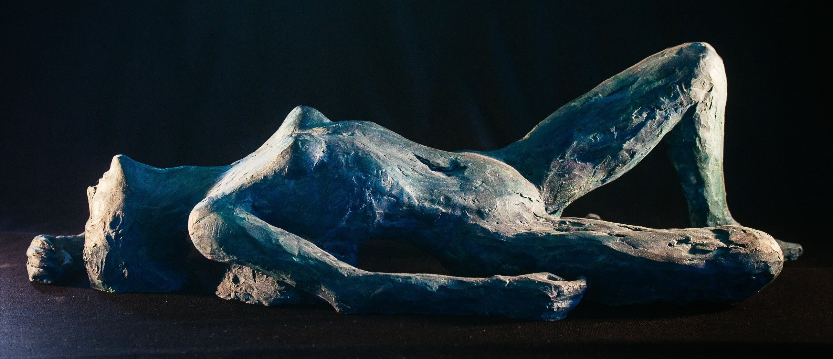
www.abel-sculpture.com
« Allongée ». Terre cuite patinée. Long. 38 cm

Slide 13
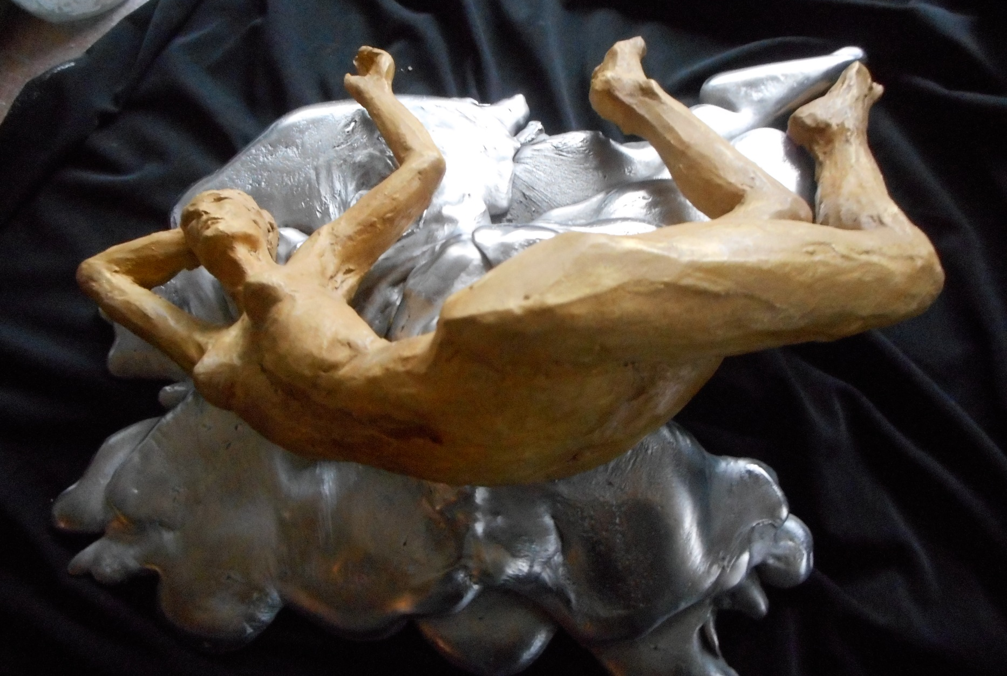
www.abel-sculpture.com
« La vague ». Terre cuite patinée. Socle aluminium. Long. 40 cm

Slide 14
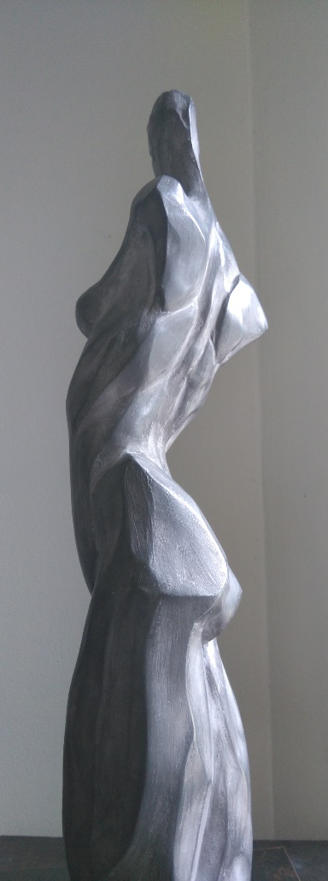
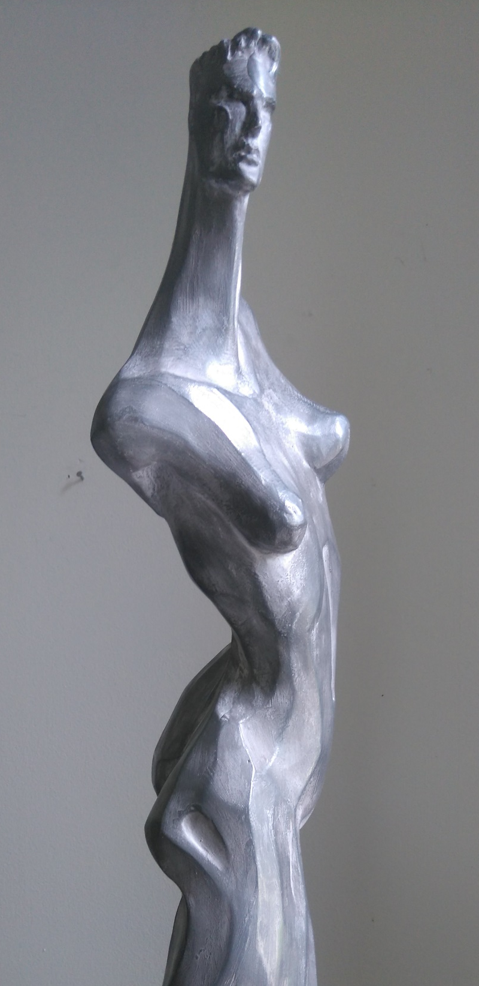
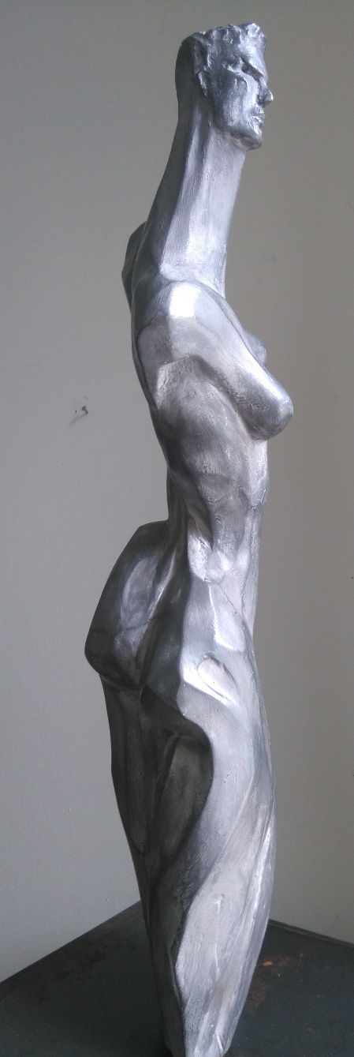
www.abel-sculpture.com
Tirage résine-alu. « Debout ». Haut. 51 cm.

Slide 15
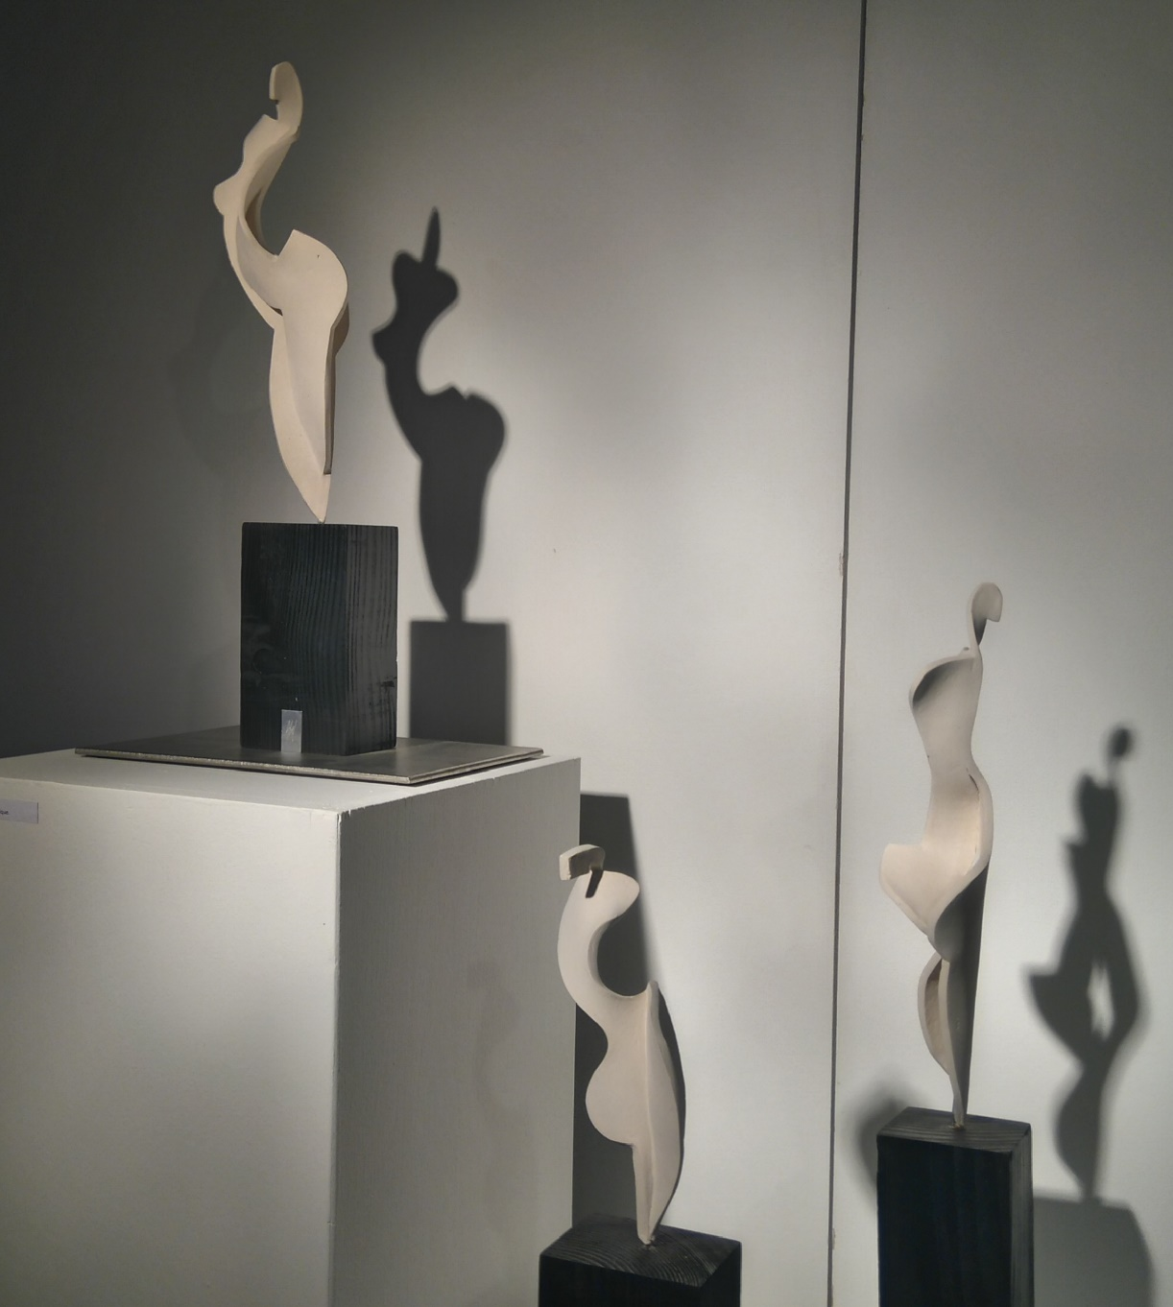
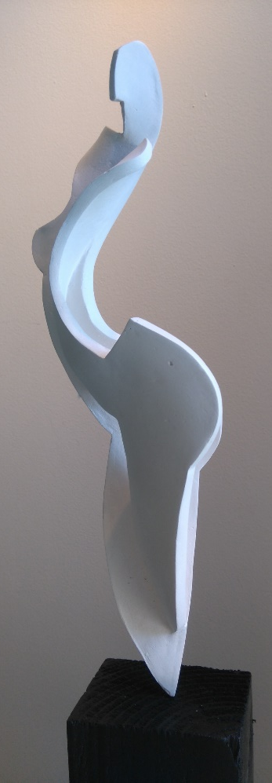
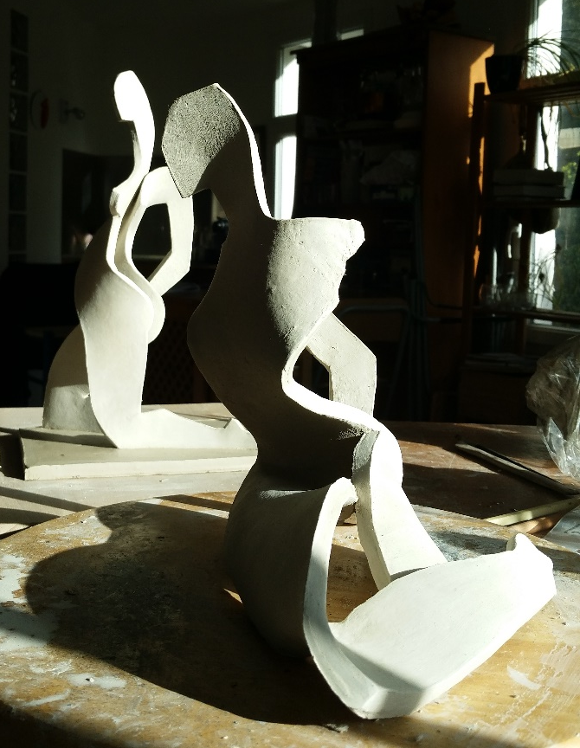
www.abel-sculpture.com
« Les Rubans » Terre cuite. Hauteurs variables (+ - 30cm).

Slide 16
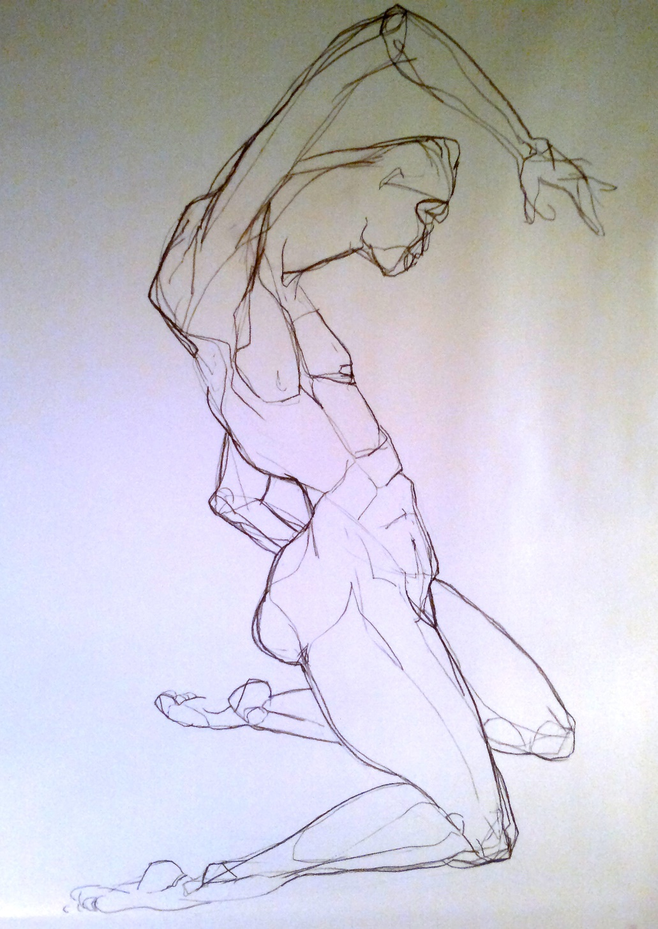
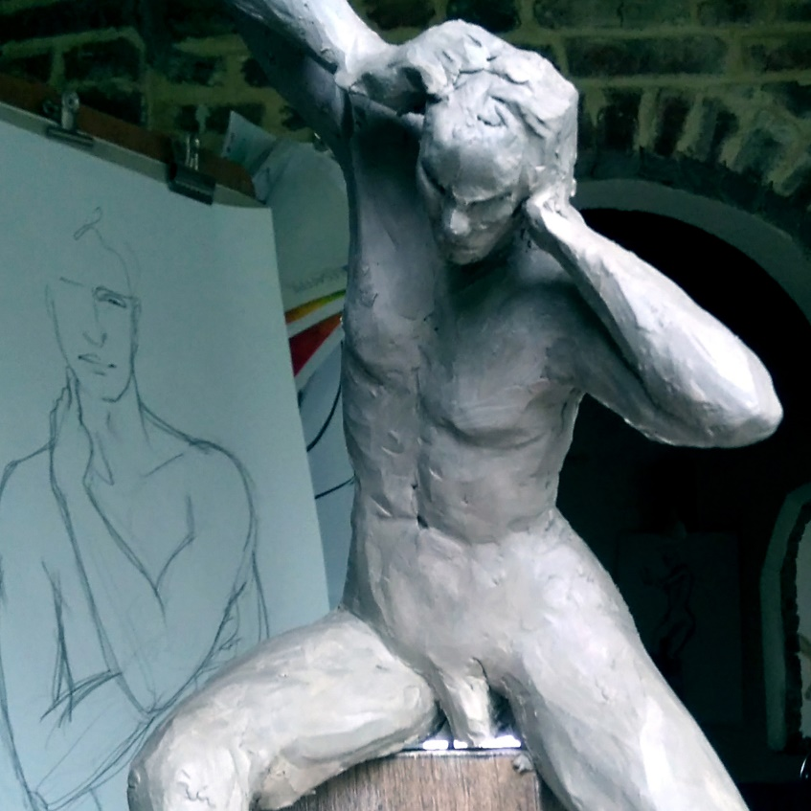
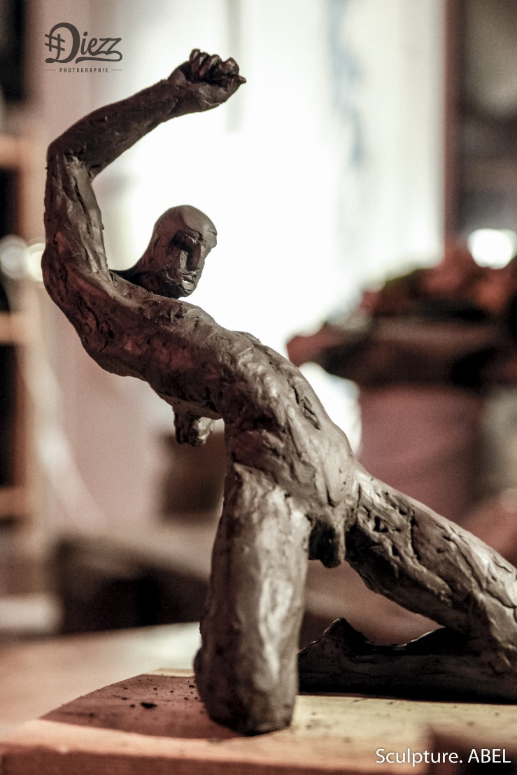
www.abel-sculpture.com
Le masculin. Fusain. « Le Titan » : Terre cuite cirée. « Le sonique » : Terre cuite.

Slide 17
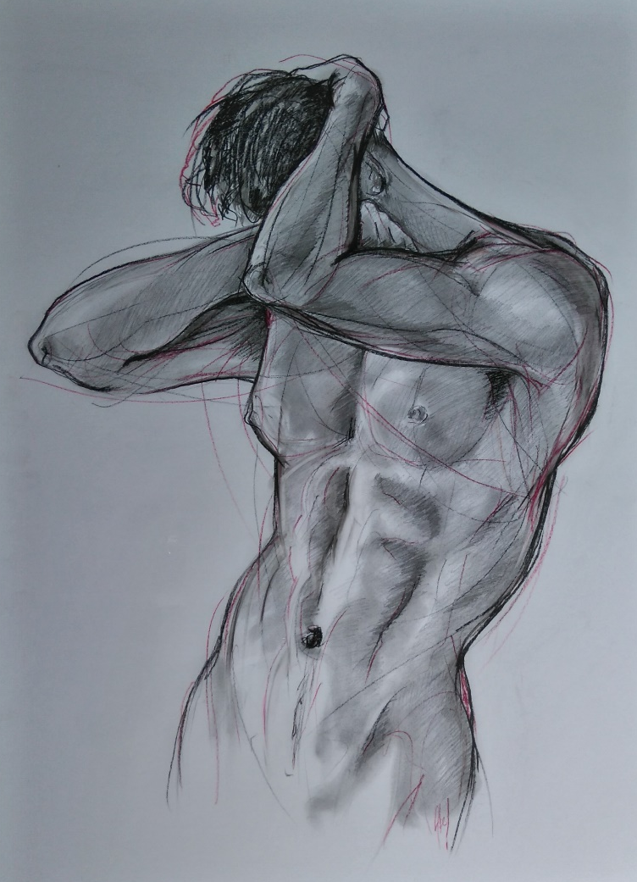
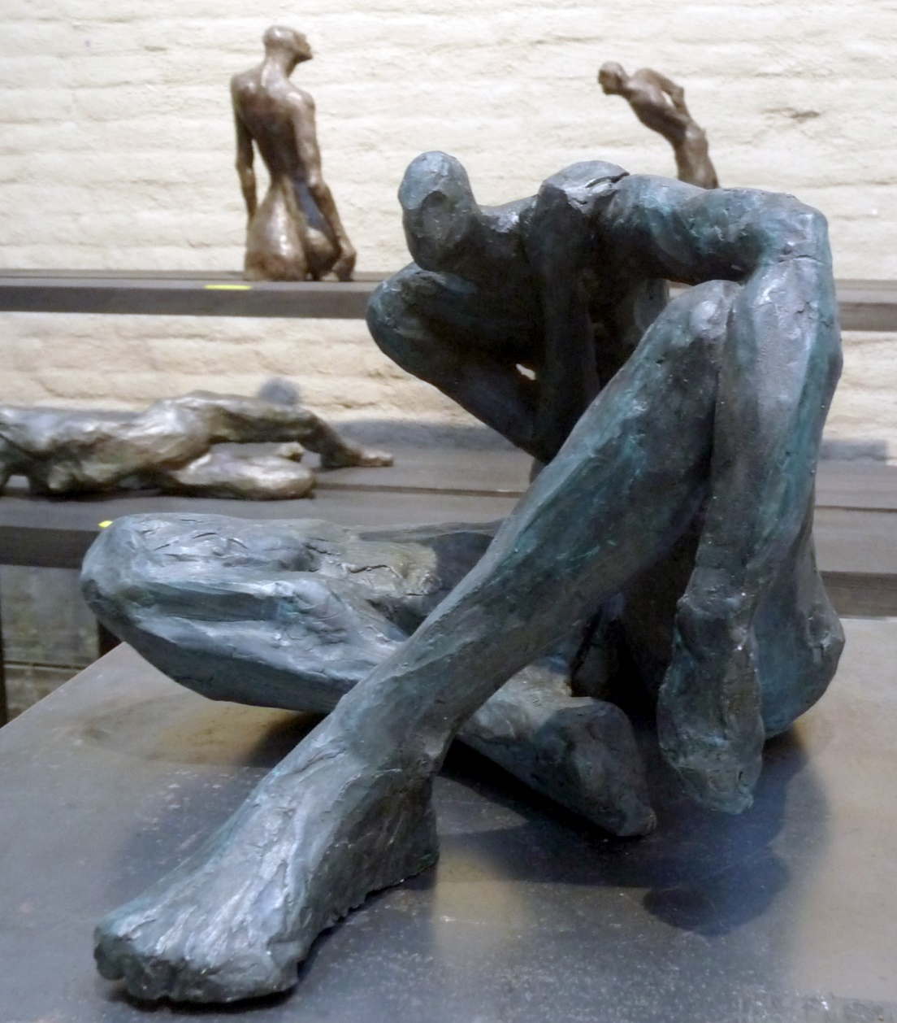
www.abel-sculpture.com
Le masculin. Mine de plomb. « Something under the table » : Terre cuite patinée.

Slide 18
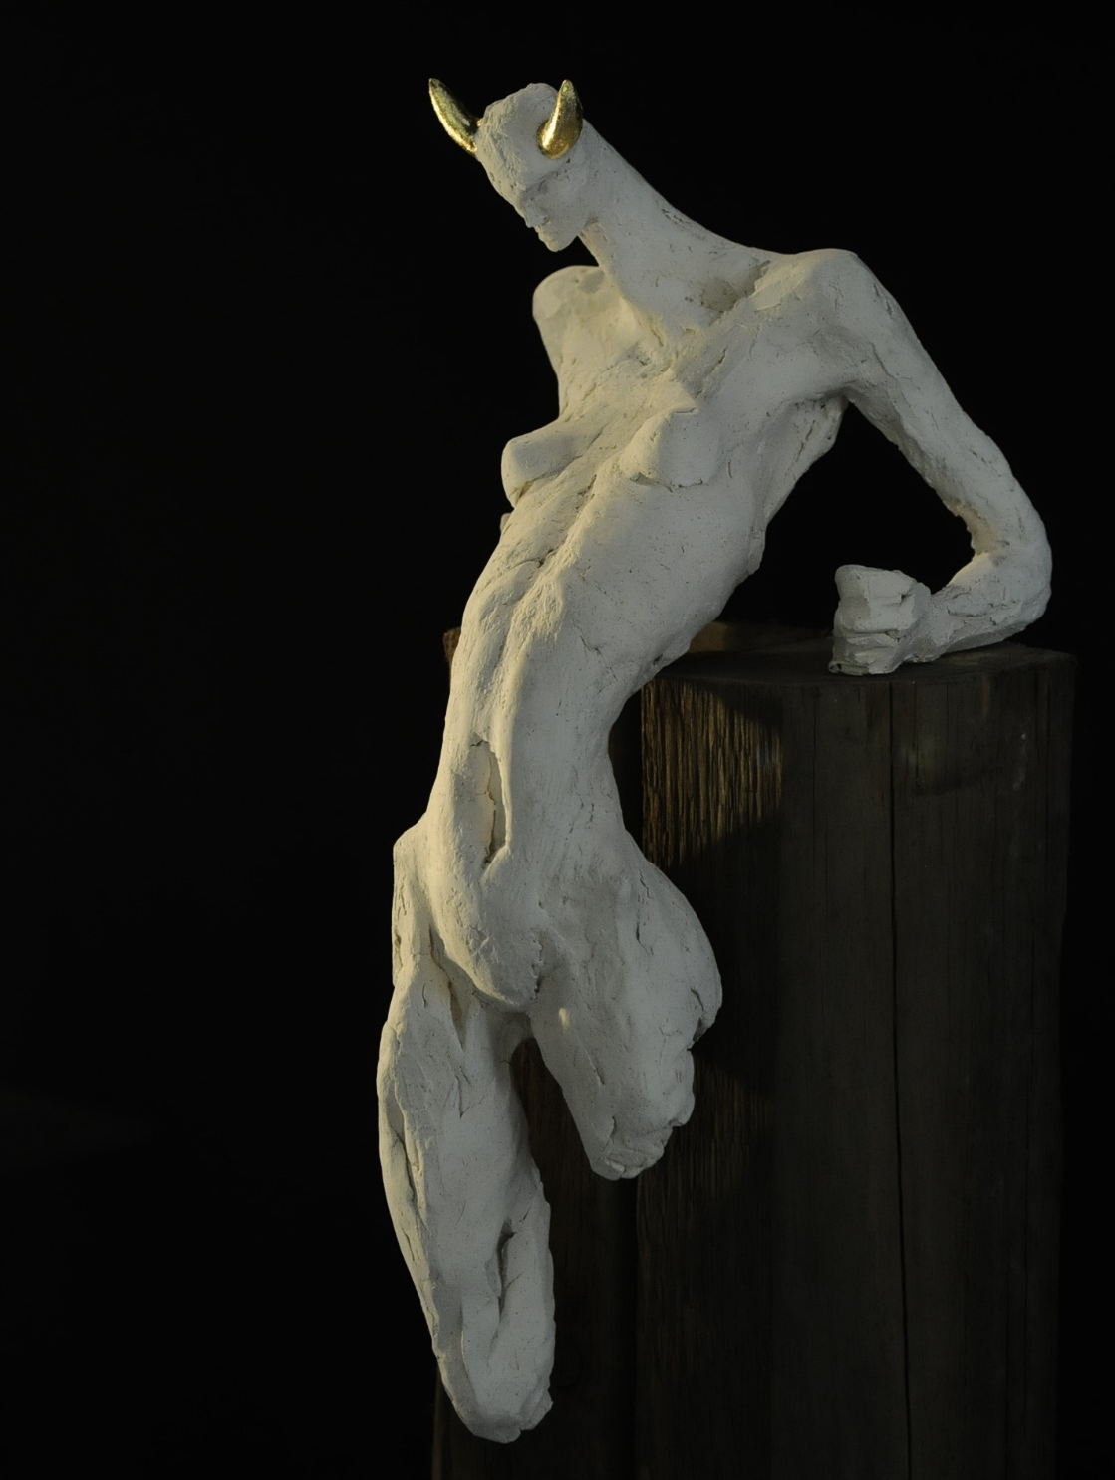
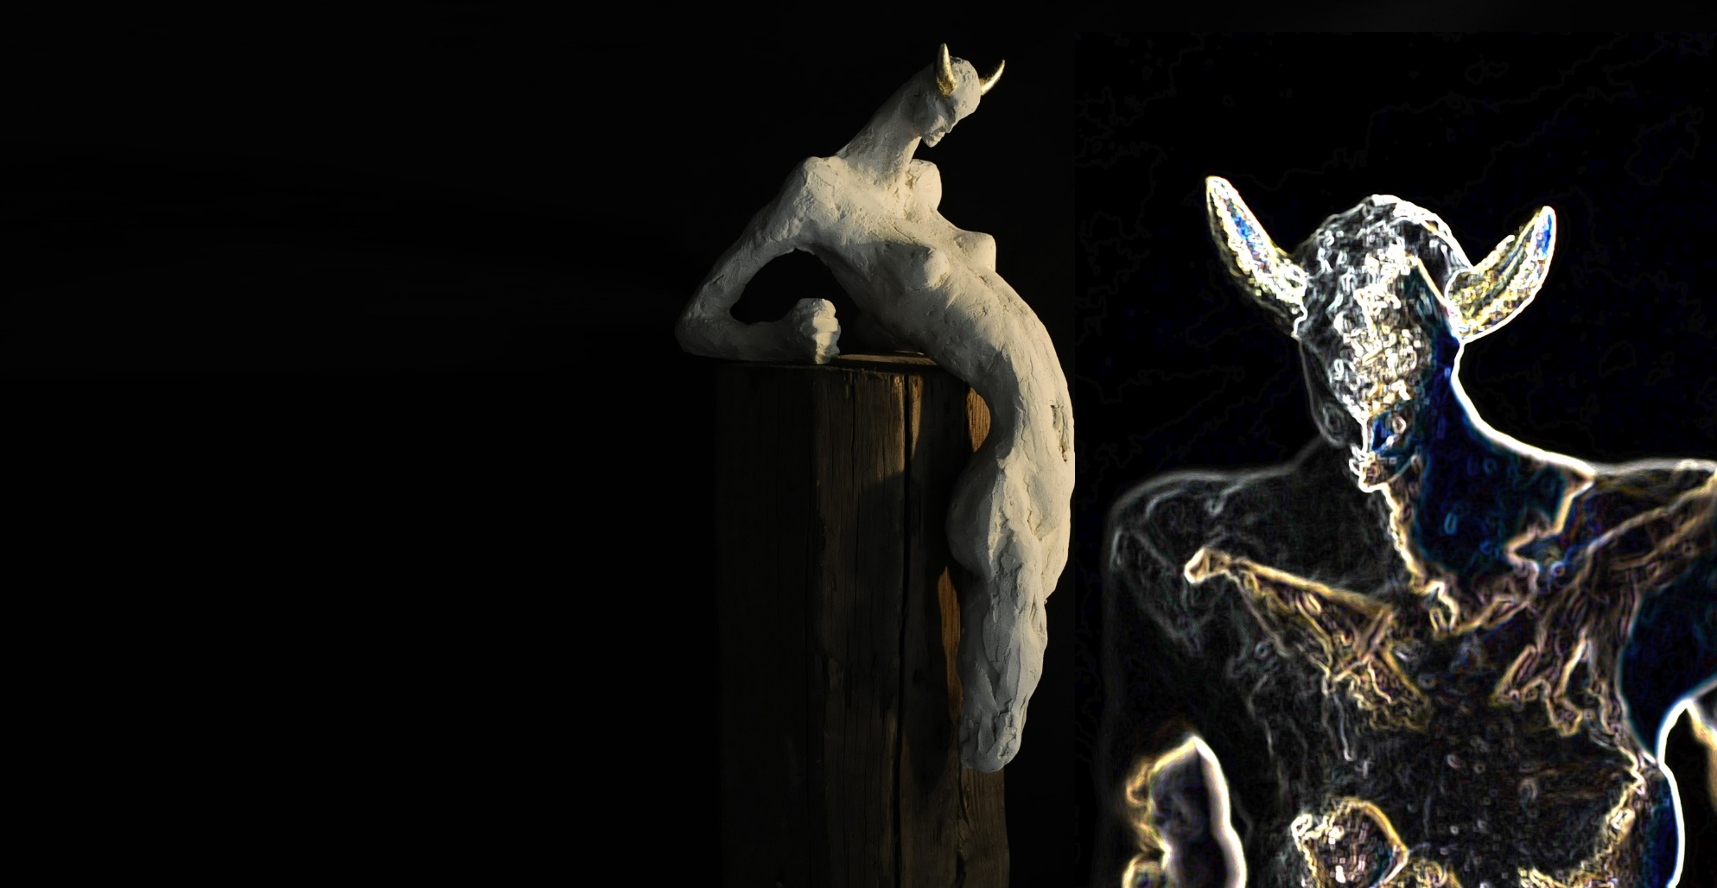
www.abel-sculpture.com
« La Promesse du diable ». Terre chamottée. Haut. 40 cm.

Slide 19
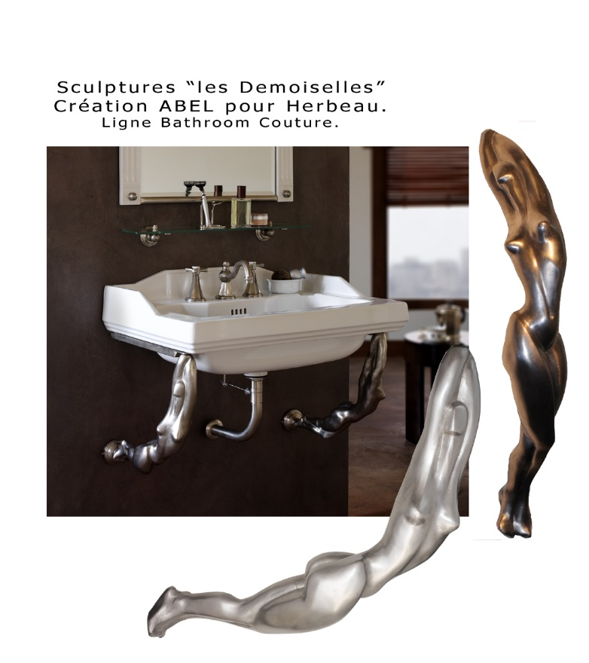
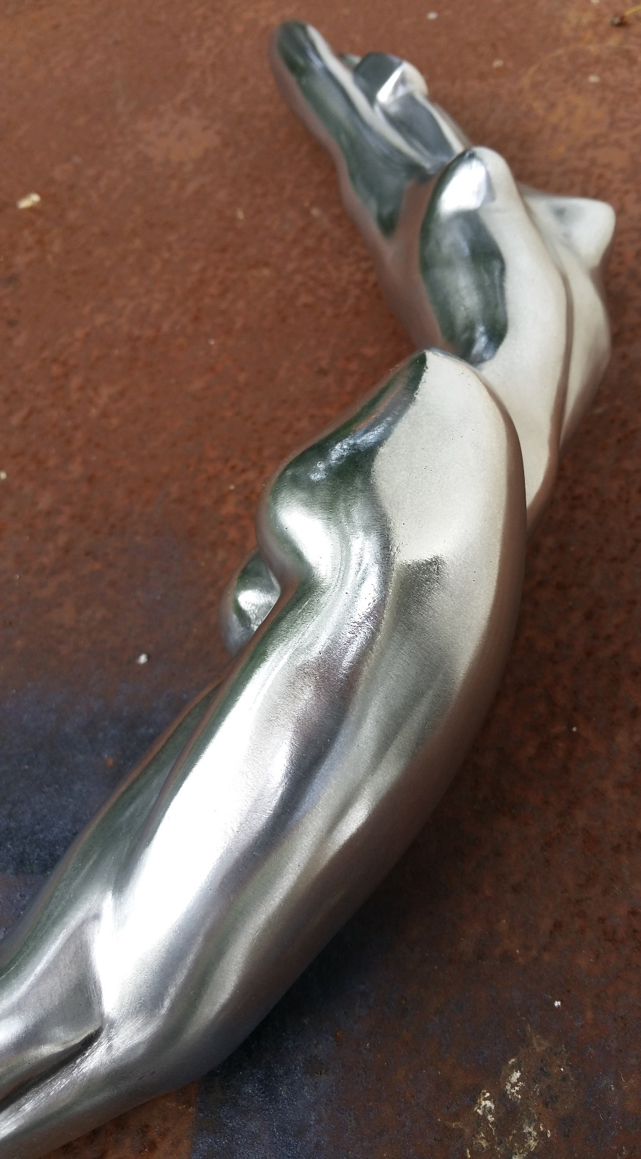
www.abel-sculpture.com

Slide 20
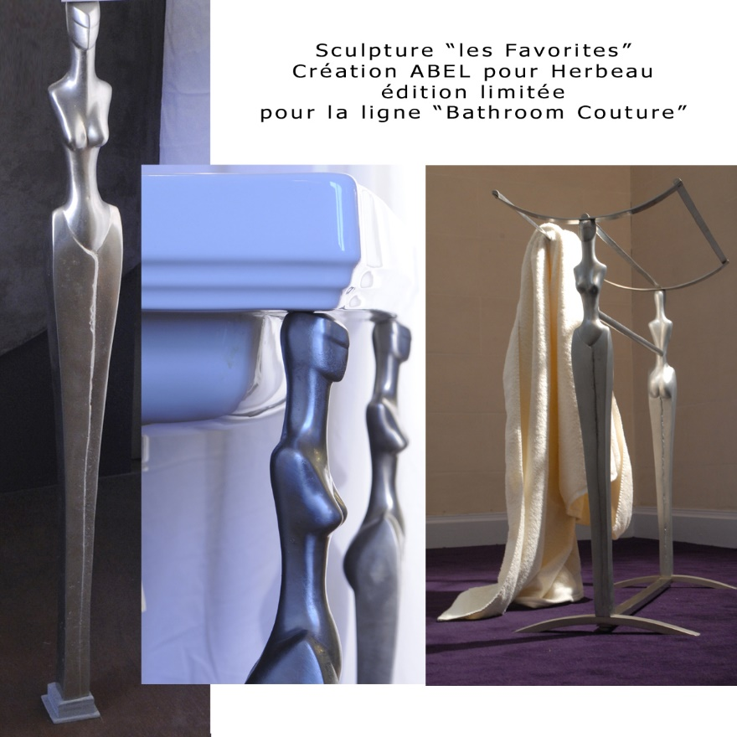
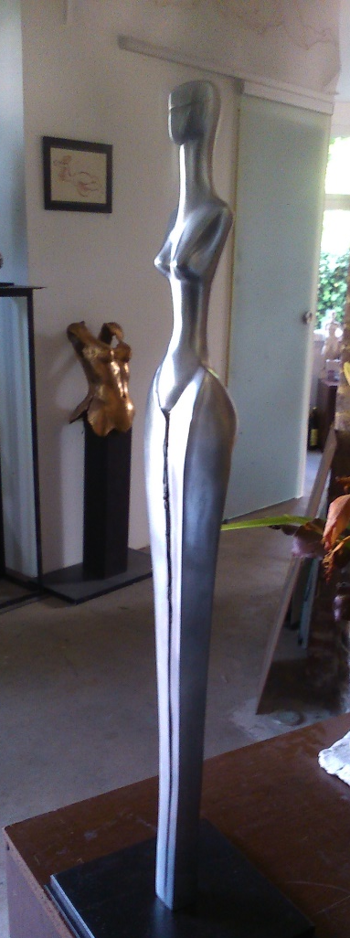
www.abel-sculpture.com

